Slide 1
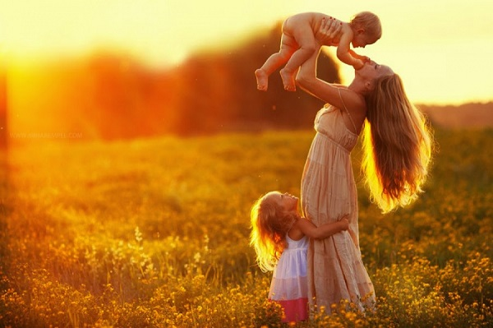
Литературная
гостиная
«Лучшая мать –
моя мать!»

Slide 2
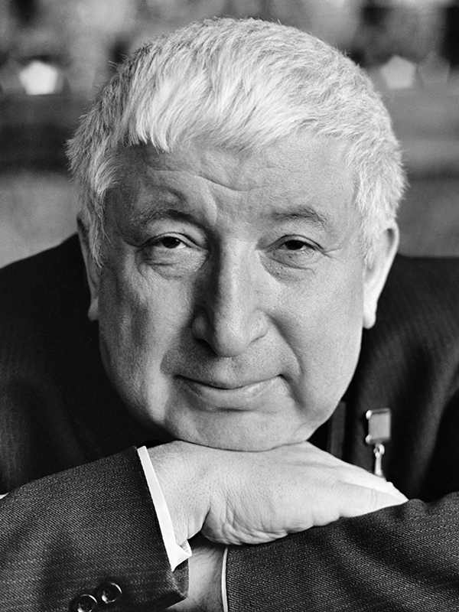
«Встаньте все и выслушайте стоя»
Народный поэт
Дагестанской АССР
Расу́л Гамза́тович Гамза́тов

Slide 3
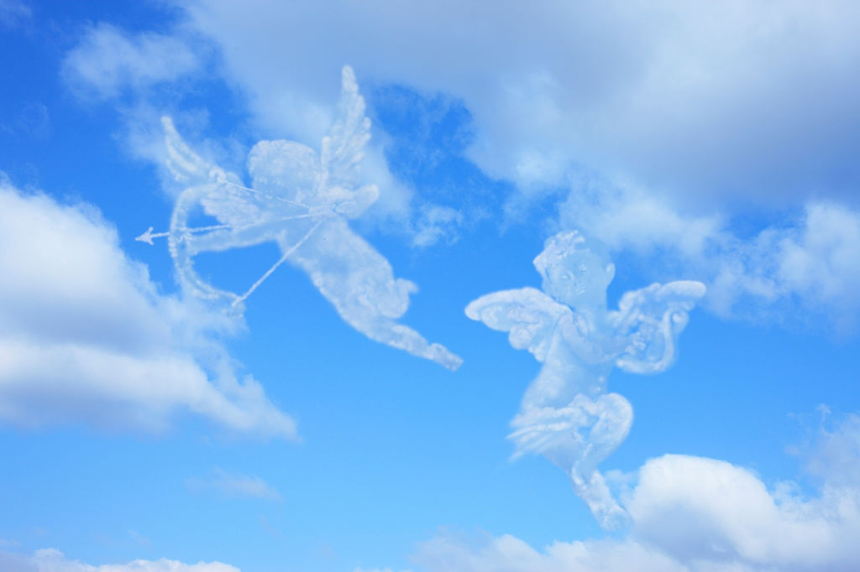

Slide 4
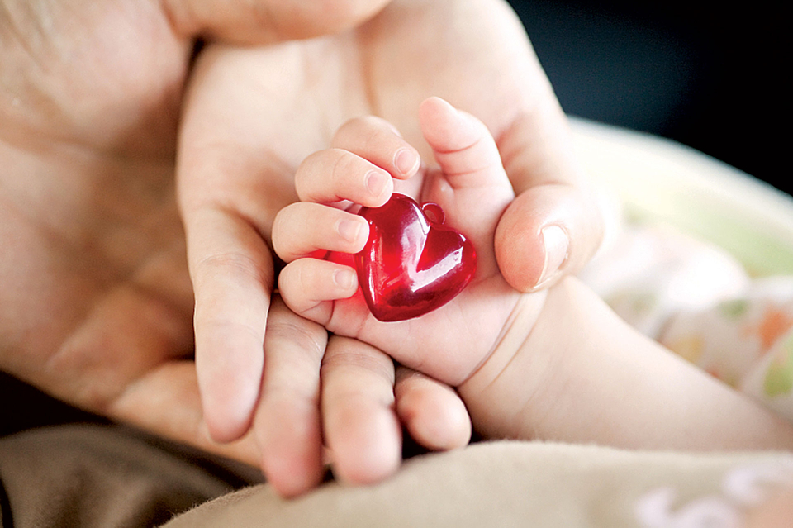

Slide 5
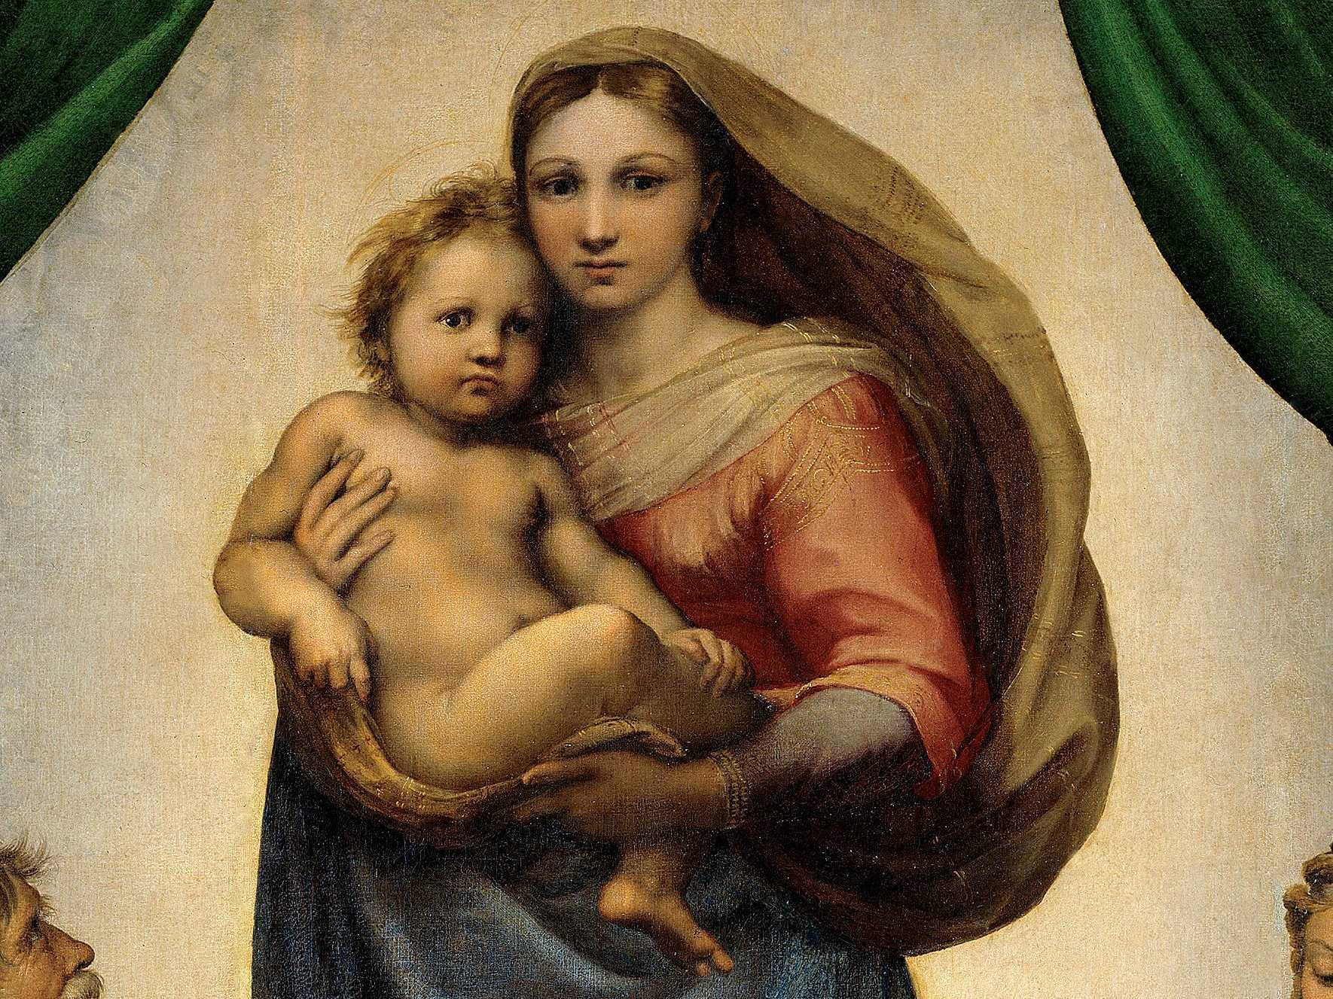
Рафаэль «Мадонна»

Slide 6
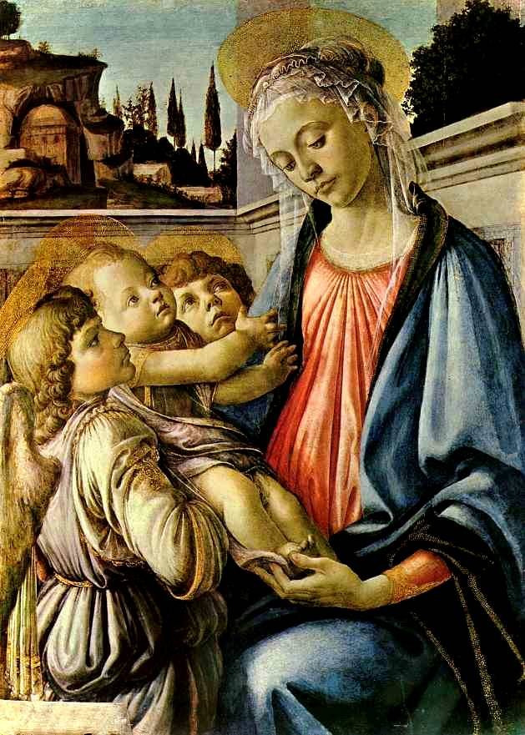
Сандро
Боттичелли
«Мадонна с Младенцем и ангелами»

Slide 7
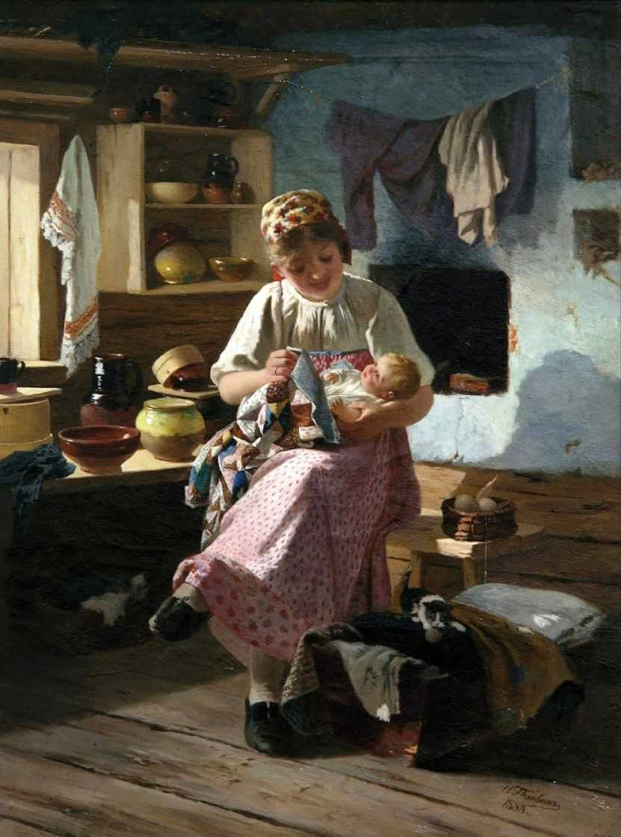
И.А. Пелевин. Первенец.

Slide 8
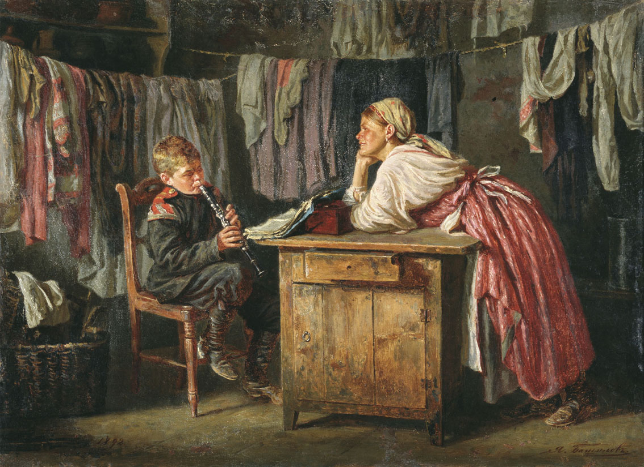
Я.С. Башилов. Кантонист.

Slide 9
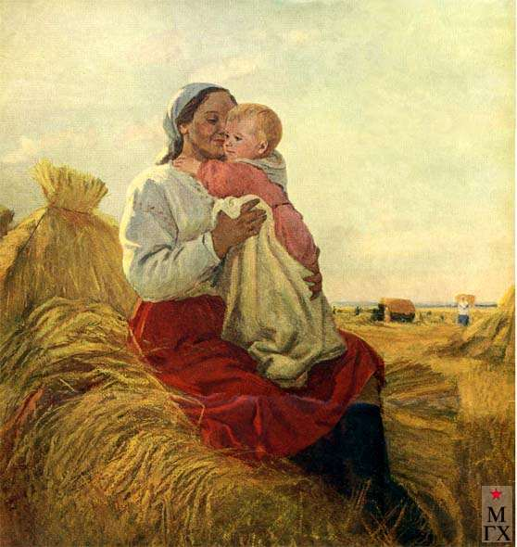
Ф.С. Шурпин.
В поле.

Slide 10
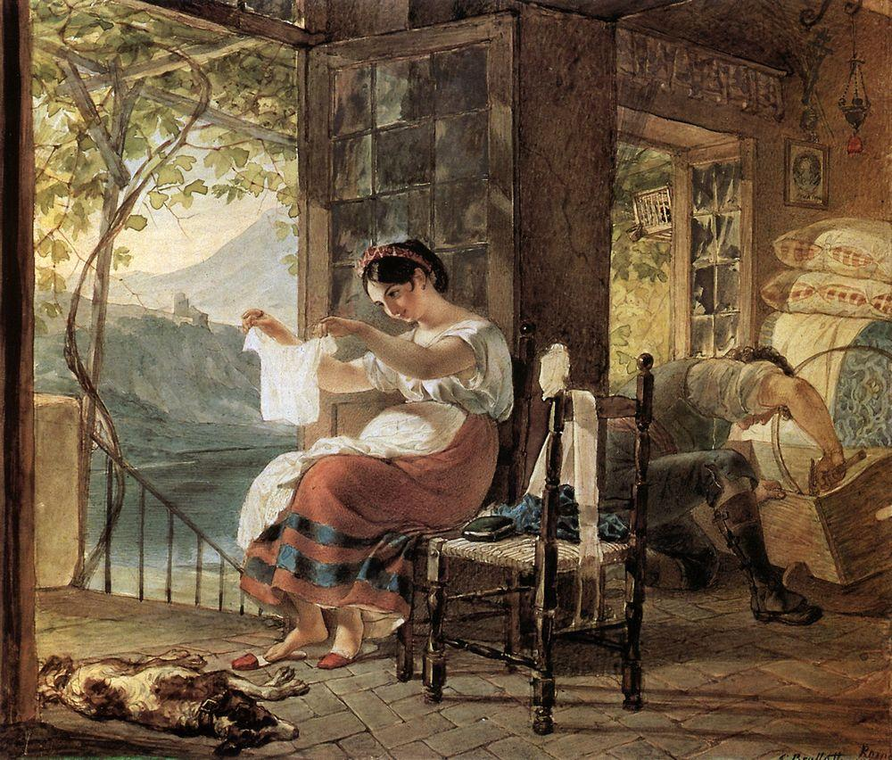
К.П. Брюллов.
«Итальянка, ожидающая ребенка»

Slide 11
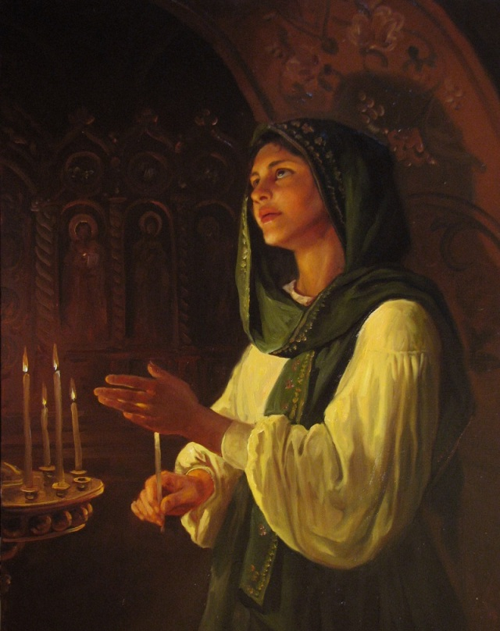
Андрей Алексеевич Шишкин. Молитва.

Slide 12
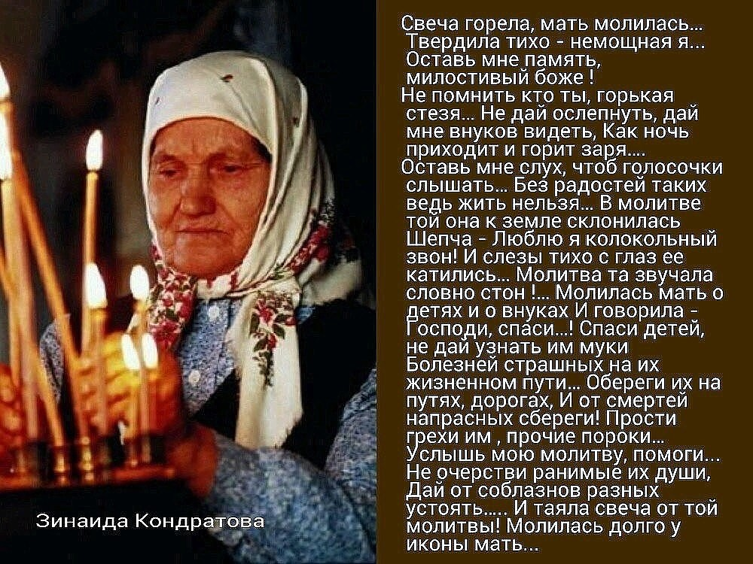

Slide 13
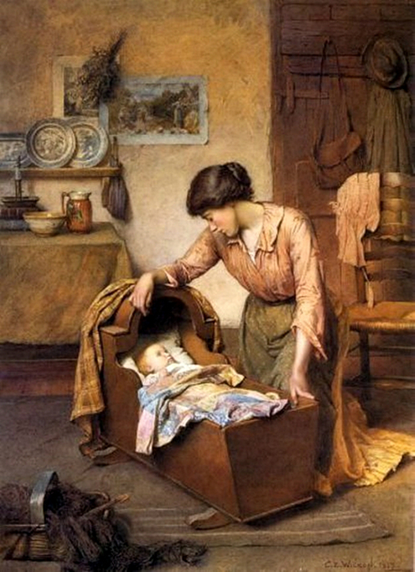
Чарльз Эдвард Уилсон
«Он родился»

Slide 14
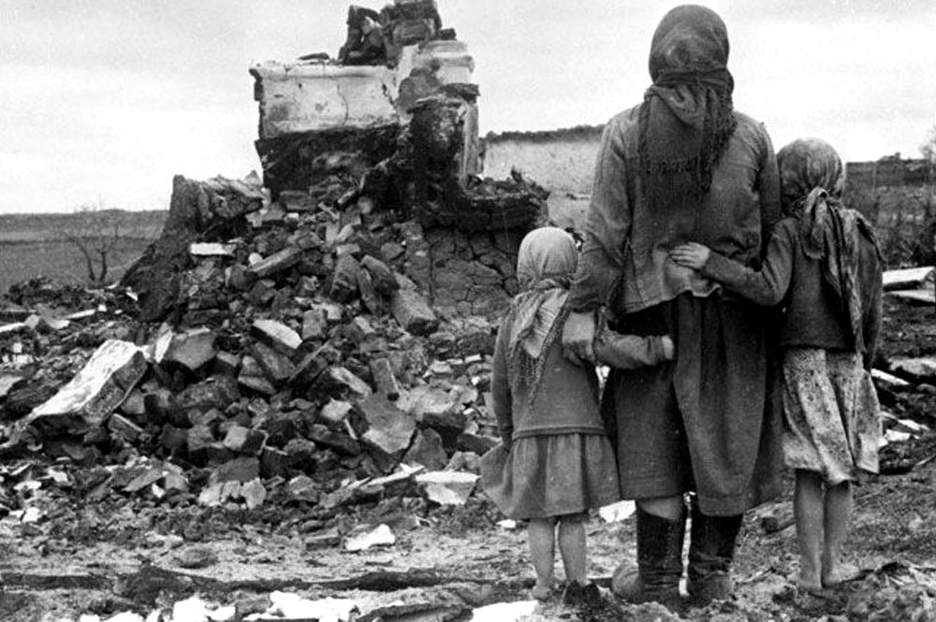

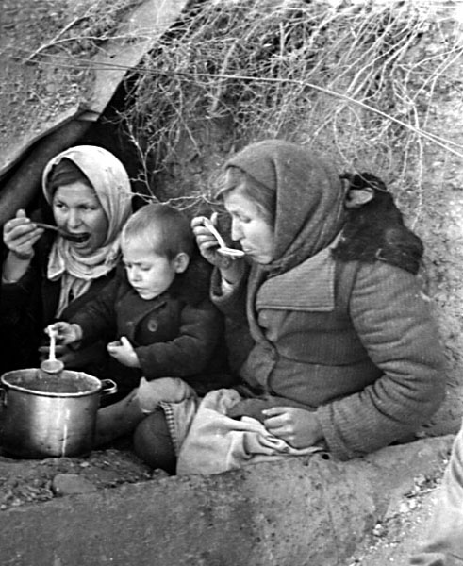
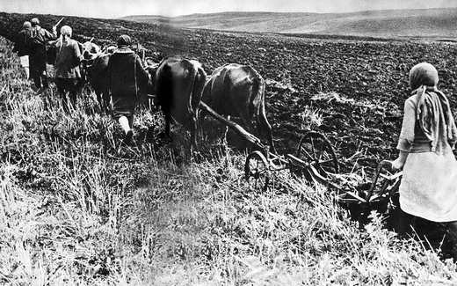
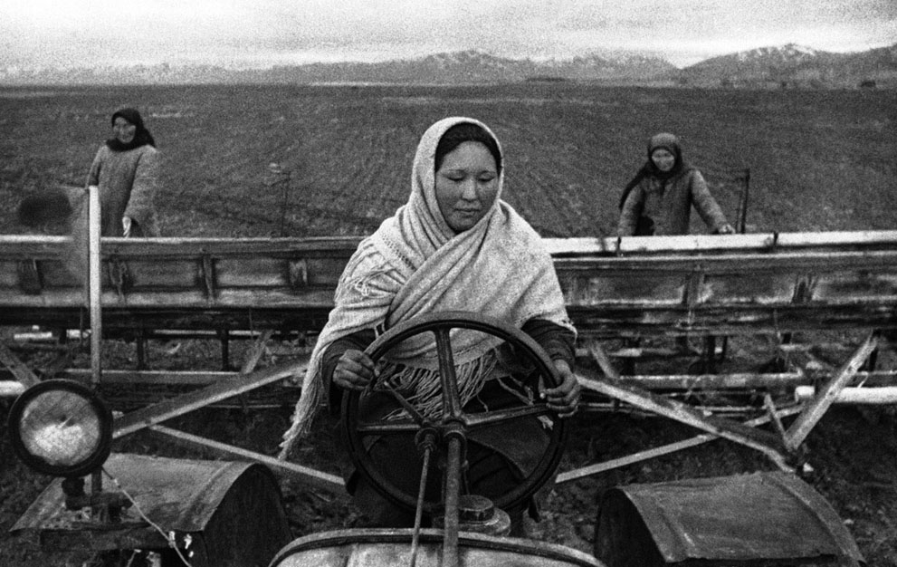

Slide 15

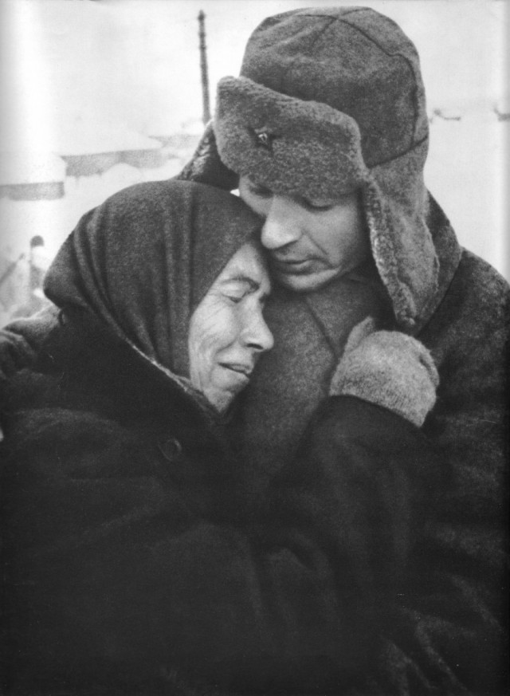

Slide 16
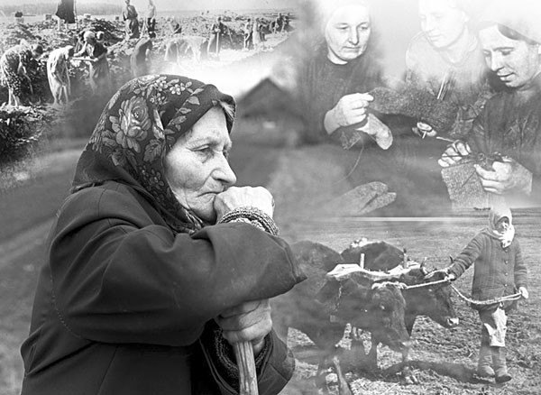
Михаил Исаковский
«Да разве ж об этом расскажешь…»

Slide 17
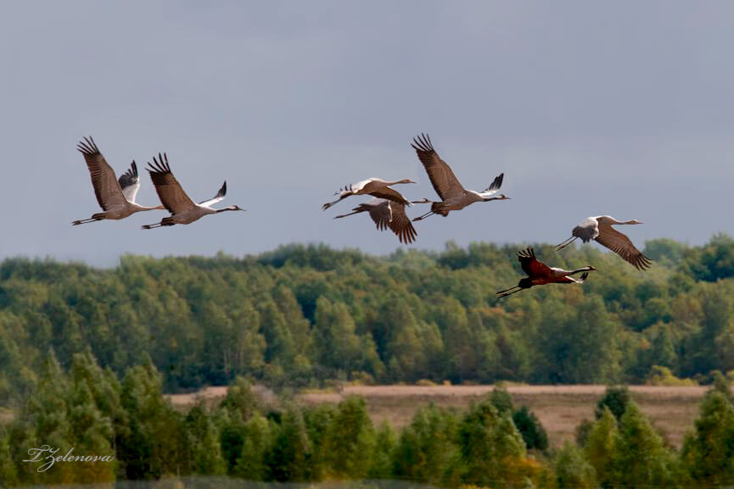

Slide 18


Slide 19


Slide 20
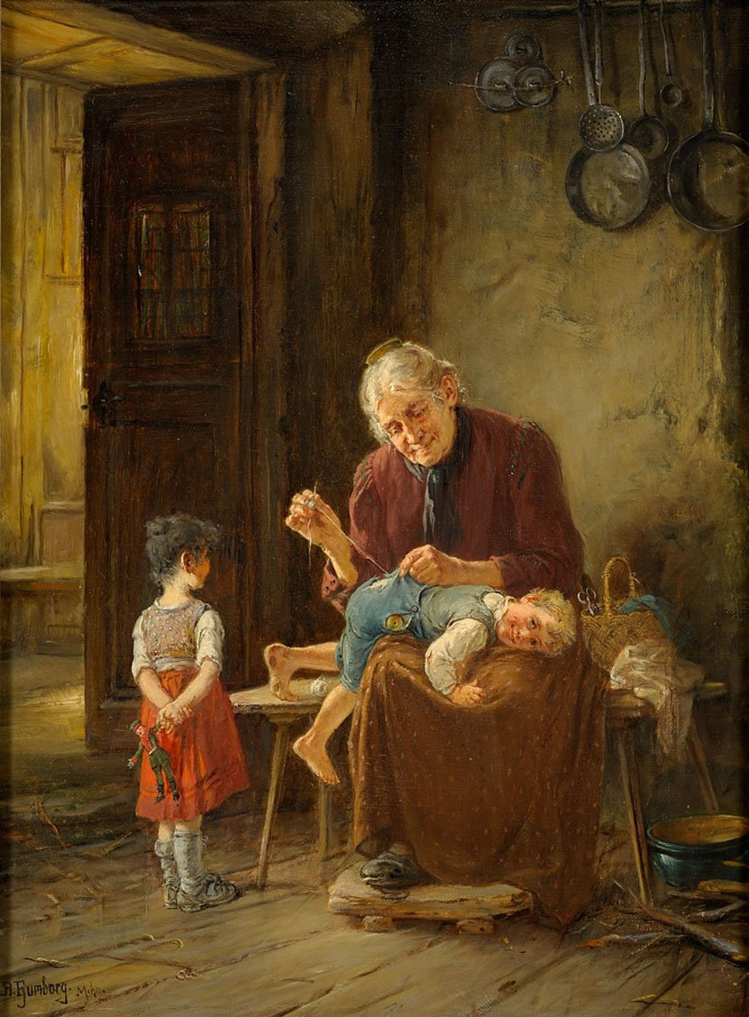
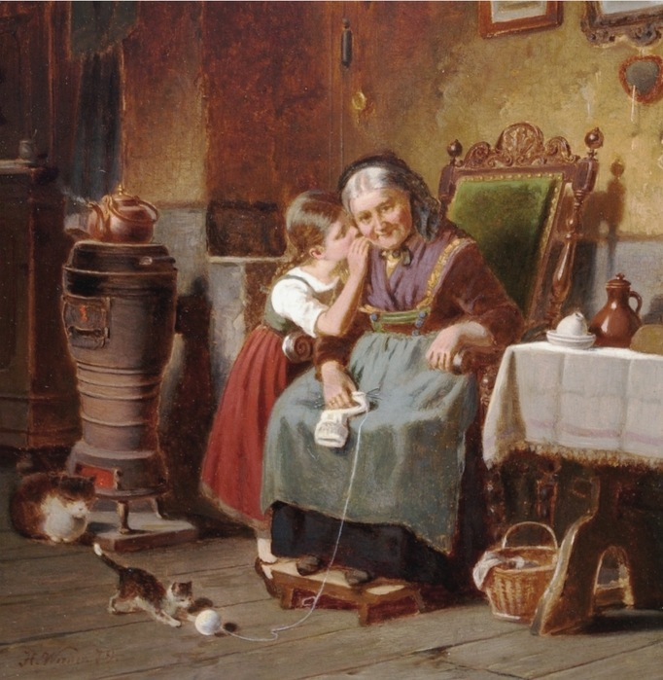

Slide 21
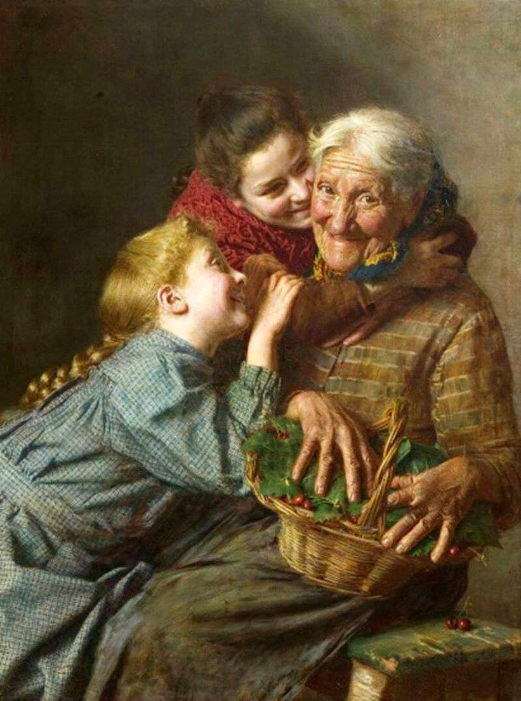
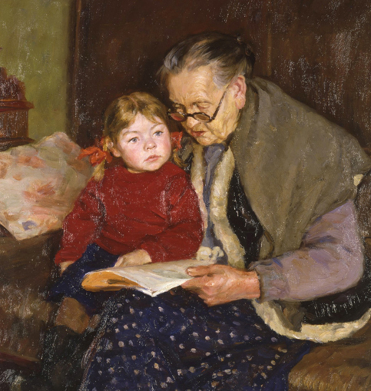

Slide 22

Сергей Есенин

Slide 23

“Цветы для мамы”

Slide 24


Slide 25
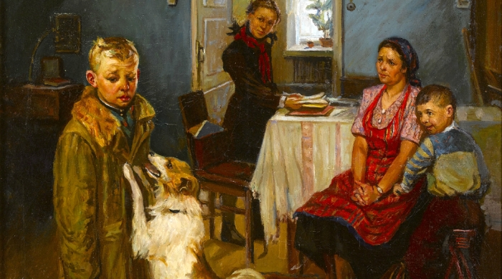

Slide 26


Slide 27
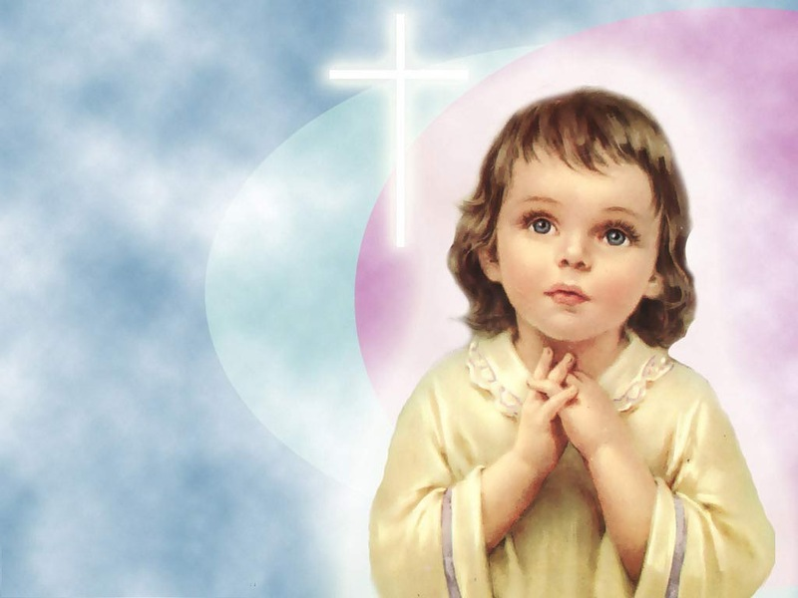
Молитва о Матери
Каждый день её благослови,
Каждый час и миг её любви,
Строчку что она не произносит…
Ниспошли ей солнечную осень.
Одари за труд большой Души,
Что всегда на помощь поспешит,
Созидает вопреки недугам.
Не лишай любимейшего друга.
Рассмеши когда печаль в глазах,
Грусть без поцелуя на устах,
Сбереги от завести коварной
И от злого умысла тиранов.
Не забудь от хворей защитить,
Запрети невеждам ей хамить,
Вдохнови счастливой в жизни
быть!
И меня,
чтобы её любить!

Slide 28
